Slide 1
O que esperamos desta aula
• Diferenciar ações genéricas (reutilizáveis) de ações especializadas (feitas sob medida).
• Reconhecer que o tipo do dado orienta qual ação é possível ou mais eficiente.
• Relacionar essa escolha ao despacho múltiplo (multiple dispatch), um recurso central de Julia.
Aula 12 de 15 • 2 horas • Ações Ligadas a Categorias

Slide 2
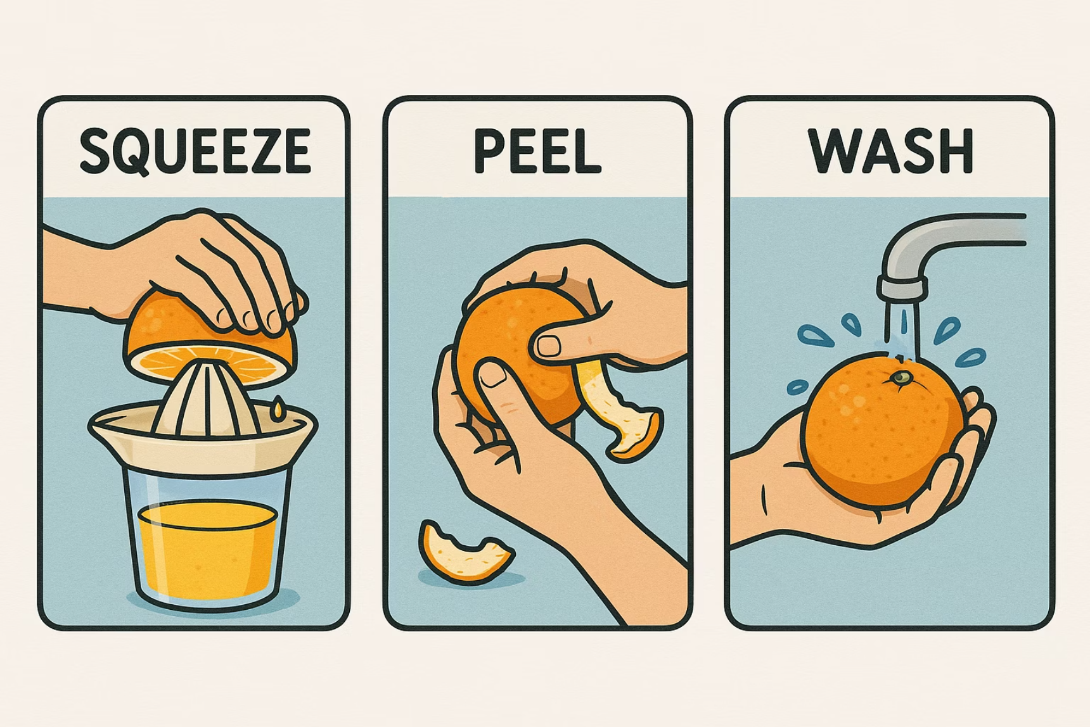
Ações Ligadas a Categorias
No nosso dia a dia, diferentes categorias de coisas pedem ações específicas.Por exemplo: com frutas, nós descascamos ou esprememos; com roupas, lavamos ou dobramos.Cada tipo de coisa tem formas próprias de ser usada, mas também há ações que podem servir para várias categorias — como organizar, separar ou classificar.
Assim, entender que tipo de informação temos ajuda a escolher a melhor ação para resolver um problema de maneira lógica e eficiente.

Slide 3
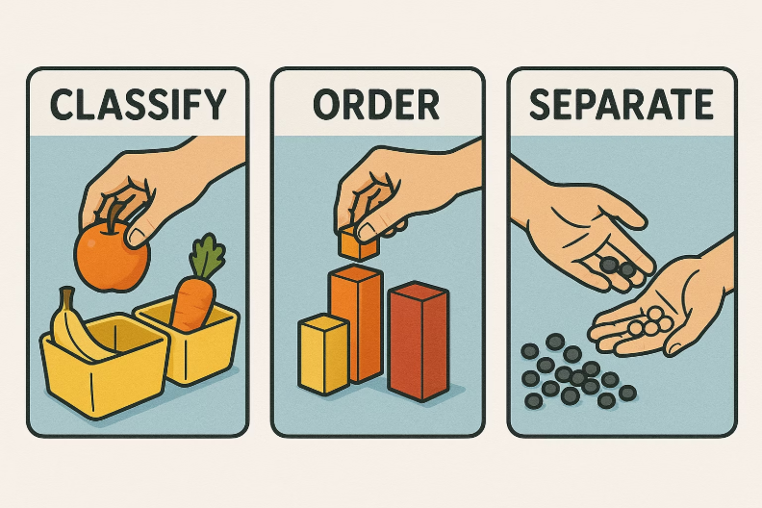

Ações Genéricas e Especializadas
Ação Genérica
Ação Especializada
Uma ação genérica é uma tarefa que pode ser aplicada a diferentes tipos de informações ou situações. Ela é flexível e pode ser reutilizada em vários contextos, sem precisar ser refeita a cada vez. Serve para resolver problemas variados com uma única lógica de pensamento.
Ação Especializada é uma tarefa pensada para situações específicas, feita sob medida para lidar melhor com um tipo de informação ou contexto. Ela busca máximo desempenho e precisão, focando em eficiência quando há necessidades bem definidas..
O compilador Julia gera código otimizado para cada combinação de tipos usada, sem necessidade de intervenção manual.

Slide 4
Ações Genéricas e Processos
Uma função genérica é uma ação ampla que pode ser realizada de várias maneiras diferentes, dependendo da situação. Cada forma de executá-la é chamada de um modo de fazer ou maneira específica de agir..
01
02
03
Ação Genérica
Métodos Específicos
Escolha adequada
Função Genérica é uma ação geral que determina como algo deve funcionar de forma ampla. Ela define o jeito básico de agir em diferentes contextos, servindo como um modelo comum para várias situações.
são formas particulares de realizar uma ação, adaptadas conforme a situação ou tipo de informação. Cada método representa uma maneira própria de agir, escolhida para se ajustar melhor ao contexto e alcançar o resultado desejado.
Escolha adequada é o processo de escolha da melhor forma de agir diante de uma situação. Envolve analisar o contexto e decidir qual atitude é mais adequada para alcançar o resultado desejado.

Slide 5
Mais exemplos do dia a dia
• Um mesmo verbo, ações diferentes: "abrir" uma porta, um arquivo ou uma conta são ações bem diferentes por trás.
• Ação genérica: "imprimir" funciona para números, texto ou uma lista — o comportamento se adapta ao tipo.
• Ação especializada: "decolar" só faz sentido para um avião, não para um carro.
• Em programação, isso se chama polimorfismo: mesma operação, comportamento que muda conforme o tipo de dado.
Ações Ligadas a Categorias — Aula 12 de 15.

